Slide 1
Semantic Web
Diego Armenteros Riaza
Hugo Barba González
Alberto González López
Sergio Vicente Ruiz
Juan Loscos Ortega
Grupo 14

Slide 2
DATASET ESCOGIDO
Calidad del aire. Datos en tiempo real: https://datos.madrid.es/egob/catalogo/212531-10515086-calidad-aire-tiempo-real.csv
Calidad del aire. Estaciones de control: https://datos.madrid.es/egob/catalogo/212629-1-estaciones-control-aire.csv
Requisitos - Se cumplen todos
R1. Data are in one of the selected smart city domains.
R2. Data are available as a CSV file.
R3. Data have an open license so they can be published.
R4. Data can be easily linked with generic real-world entities (e.g., locations).
R5. Documentation exists for the data (optional).
R6. Data can come from multiple data sources (optional).

Slide 3
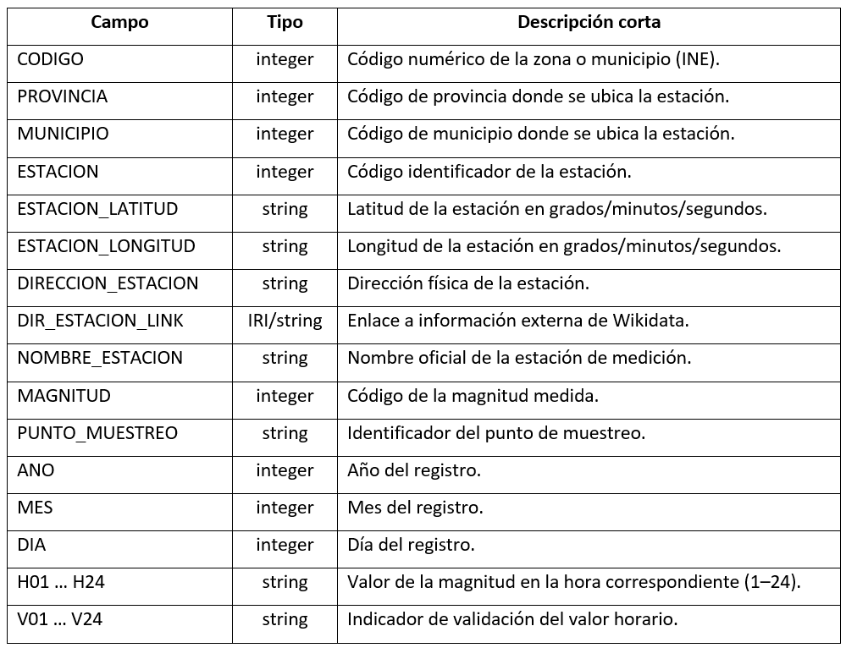
ANÁLISIS DATASET (CAL-AIR)

Slide 4
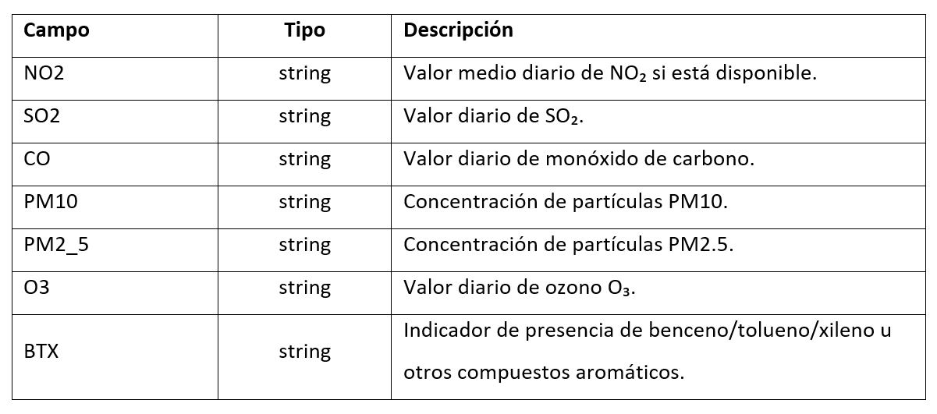
ANÁLISIS DATASET (INFO)

Slide 5

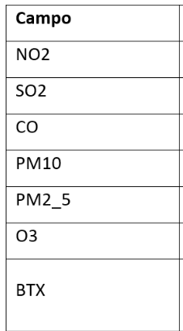
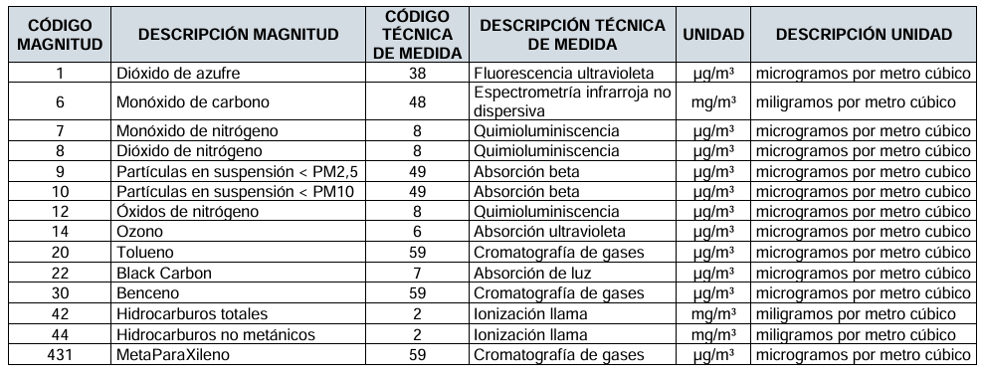
ESTRUCTURA DE LOS DATOS

Slide 6

DEPURANDO DATASET USANDO OPENREFINE
Unificación de csv’s “informacion_estaciones_red_calidad_aire.csv” y “calair-tiemporeal.csv” (CODIGO_CORTO asociado a la ESTACION de medición)
Cambios de valores X y Null en las magnitudes por 1 y 0 para eliminación de espacios en estaciones con medición no realizadas.
Incorporación de datos de estaciones a .csv definitivo
Nombre estación, dirección, coordenadas, magnitudes
Enriquecimiento de los datos con Wikidata por estación de medición con datos de estación y ubicación geográfica
Exportar datos “limpios” .csv para generación de la relación entre clases y propiedades (.RML)

Slide 7
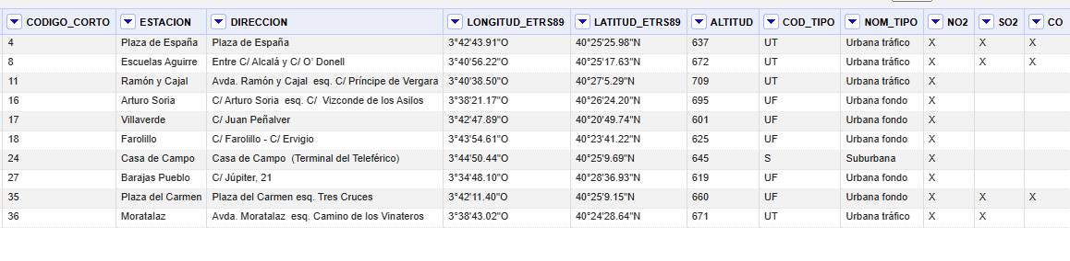
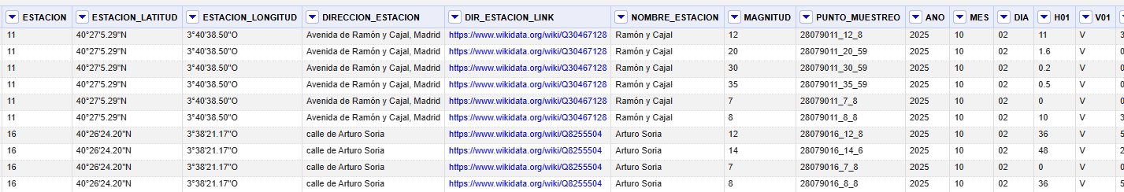
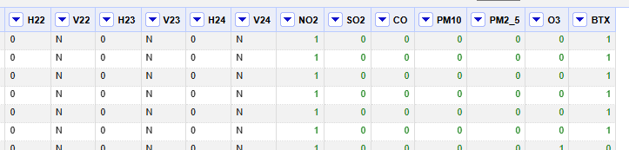
Resto de mediciones

Slide 8
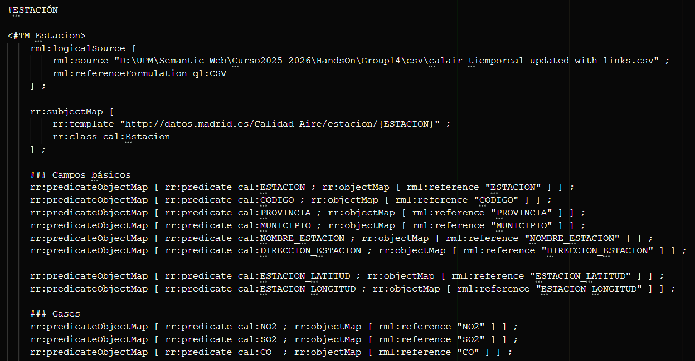
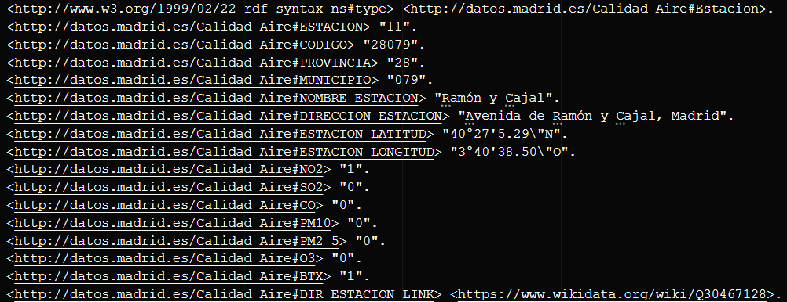
MAPPINGS RML Y RDF
RMLMapper

Slide 9
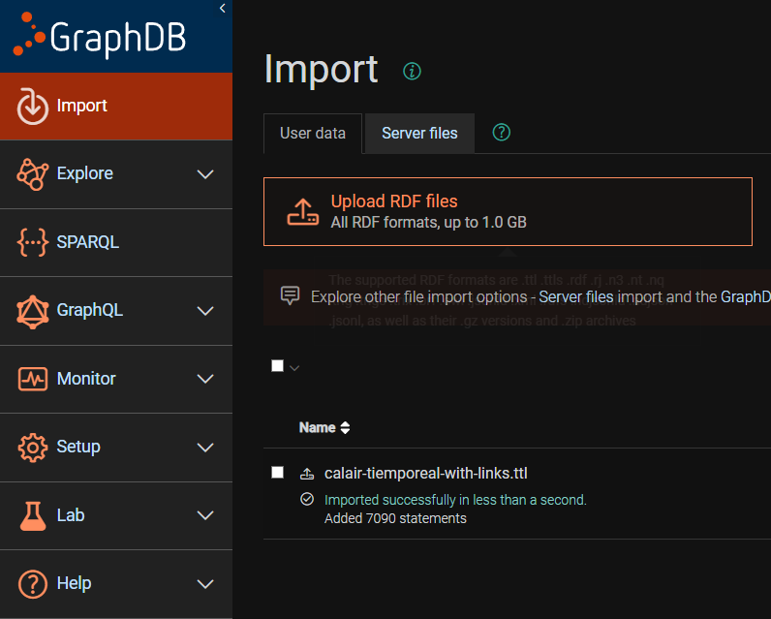
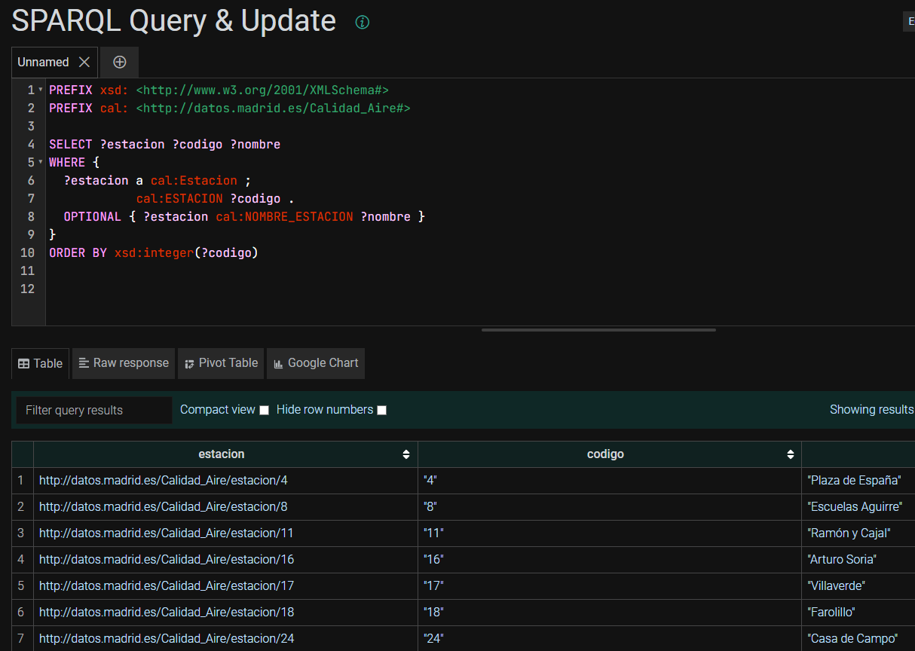
VALIDAR GRAFO DE CONOCIMIENTO USANDO GRAPHDB

Slide 10



BIBLIOGRAFÍA Y HERRAMIENTAS
Herramientas: VSCode, RMLMapper

